Slide 1
机械例会进展
中国科学院高能物理研究所
张俊嵩
2024.12.23

Slide 2
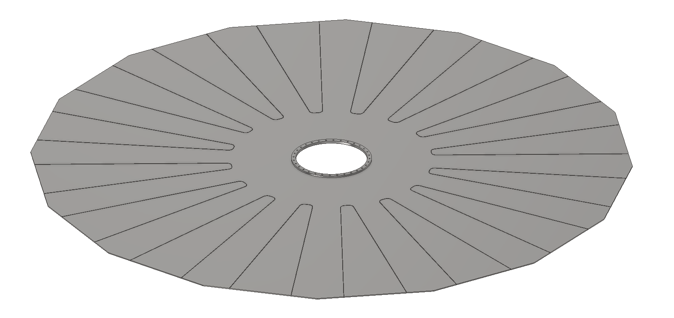
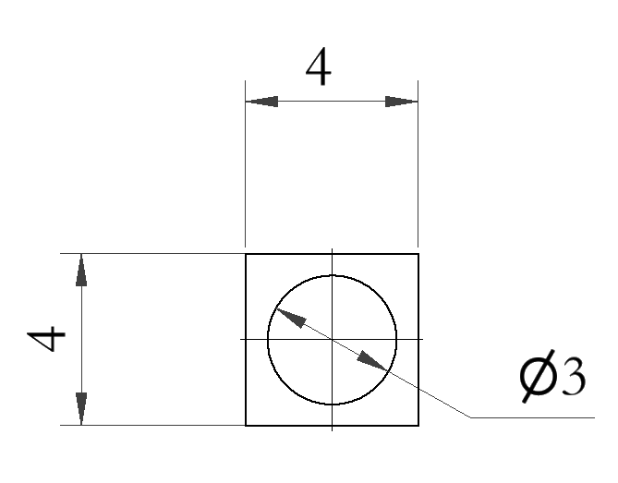
Cooling
按照每个玻璃闪烁体平均15mW计算。每个端部闪烁体总数量为1115136个，因此单个端部探测器发热功率为16.7Kw，两个端部发热功率为33.45Kw。
进出口水温没有特别要求，暂时设定进出口水温为25度。进出口水温小于1度。
吸收体内水冷管尺寸
进水口
出水口
住水冷管，外径12mm
内径10mm。
16个区域 16条进水管，16条出水管，水管外径12mm。

